Slide 1
Deep Learning
Dogs vs Cats

Slide 2
Taux d’apprentissage
Le taux d’apprentissage est un paramètre donnée à la fonction regression et détermine dans quelle mesure les informations nouvellement acquises l’emportent sur les informations anciennes.

Slide 3
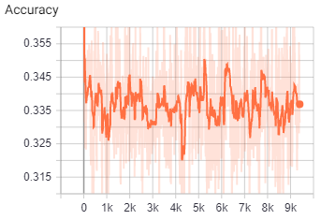
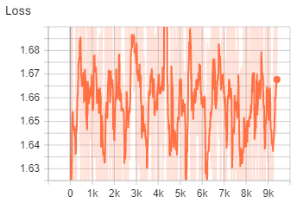
Convolutional Neural Network
regression(learning_rate=1e-20)

Slide 4
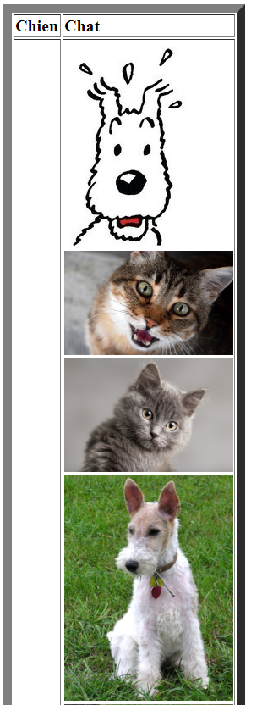
Convolutional Neural Network
regression(learning_rate=1e-20)

Slide 5
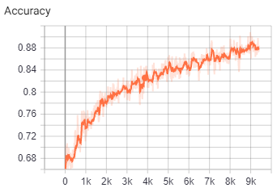
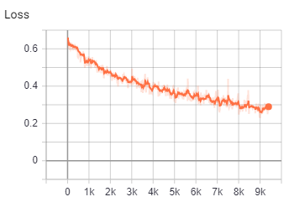
Convolutional Neural Network
regression(learning_rate=1e-3)

Slide 6
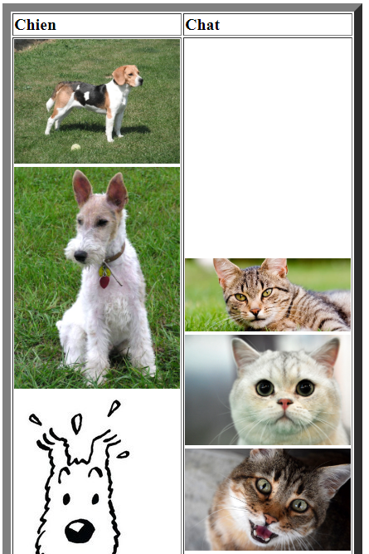
Convolutional Neural Network
regression(learning_rate=1e-3)

